Slide 1
线程属性
初始化与销毁属性
  int pthread_attr_init(pthread_attr_t *attr);
  int pthread_attr_destroy(pthread_attr_t *attr);
获取与设置分离属性
  int pthread_attr_getdetachstate(const pthread_attr_t *attr, int *detachstate);
  int pthread_attr_setdetachstate(pthread_attr_t *attr, int detachstate);
获取与设置栈大小
  int pthread_attr_setstacksize(pthread_attr_t *attr, size_t stacksize);
  int pthread_attr_getstacksize(pthread_attr_t *attr, size_t *stacksize);
1

Slide 2
线程属性
获取与设置栈溢出保护区大小
  int pthread_attr_setguardsize(pthread_attr_t *attr, size_t guardsize);
  int pthread_attr_getguardsize(pthread_attr_t *attr, size_t *guardsize);
获取与设置线程竞争范围
  int pthread_attr_getscope(const pthread_attr_t *attr,int *contentionscope);
  int pthread_attr_setscope(pthread_attr_t *attr, int contentionscope);
获取与设置调度策略
  int pthread_attr_getschedpolicy(const pthread_attr_t *attr, int *policy);
  int pthread_attr_setschedpolicy(pthread_attr_t *attr, int policy);

Slide 3
线程属性
获取与设置继承的调度策略
  int pthread_attr_getinheritsched(const pthread_attr_t *attr, int *inheritsched);
  int pthread_attr_setinheritsched(pthread_attr_t *attr, int inheritsched);
获取与设置调度参数
  int pthread_attr_getschedparam(const pthread_attr_t *attr, struct sched_param *param);
  int pthread_attr_setschedparam(pthread_attr_t *attr, const struct sched_param *param);

Slide 4
并发级别
获取与设置并发级别
  int pthread_setconcurrency(int new_level);
  int pthread_getconcurrency(void);
仅在N:M线程模型中有效，设置并发级别，给内核一个提提示：表示提供给定级别数量的核心线程来映射用户线程是高效的。

Slide 5
线程特定数据
在单线程程序中，我们经常要用到"全局变量"以实现多个函数间共享数据。
在多线程环境下，由于数据空间是共享的，因此全局变量也为所有线程所共有。
但有时应用程序设计中有必要提供线程私有的全局变量，仅在某个线程中有效，但却可以跨多个函数访问。
POSIX线程库通过维护一定的数据结构来解决这个问题，这个些数据称为（Thread-specific Data，或 TSD）。

Slide 6
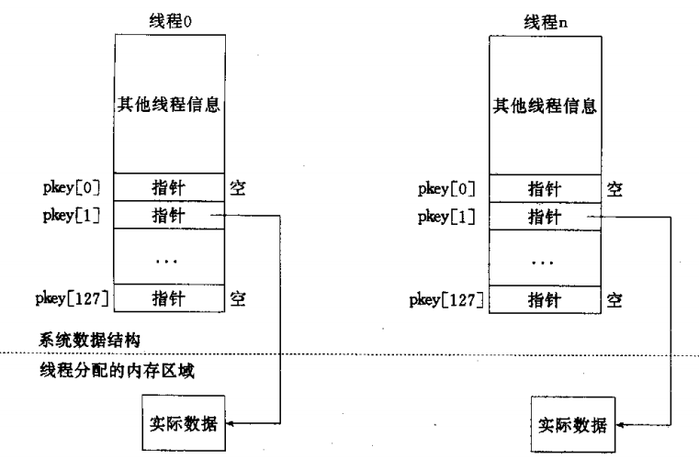
线程特定数据

Slide 7
线程特定数据
int pthread_key_create(pthread_key_t *key, void (*destructor)(void*));
int pthread_key_delete(pthread_key_t key);
void *pthread_getspecific(pthread_key_t key);
int pthread_setspecific(pthread_key_t key, const void *value);
int pthread_once(pthread_once_t *once_control, void (*init_routine)(void));
pthread_once_t once_control = PTHREAD_ONCE_INIT;

